Slide 1


Congresso Acadêmico Unifesp 2020
Um estudo comparativo entre bag-of-words e word embedding na classificação de textos Celso Gabriel Vieira Ribeiro Lopes
Orientadora: Profa. Dra. Lilian Berton
13/07/2020
Notes:
Bem vindo ao meu vídeo-poster do congresso acadêmico unifesp 2020. Eu me chamo Celso Gabriel, a minha orientadora é a professora Dra. Lilian. E eu venho apresentar um estudo comparativo entre bag-of-words e word-embbending na classificação de textos.

Slide 2
Um estudo comparativo entre bag-of-words e word embedding na classificação de textos
Inteligência artificial
A Inteligência Artificial (IA) é uma área da ciência da computação que busca a automação do comportamento inteligente.
Se divide em várias outras sub-áreas, dentre elas o Processamento de Linguagem Natural (PLN) e o Aprendizado de Máquina (AM).
Notes:
Antes de explicar o que foi feito, é necessário dar uma introdução há alguns conceitos. Para começar vou falar sobre Inteligência artificial. A IA pode ser definida como o ramo da ciência da computação que se ocupa da automação do comportamento inteligente. Ela se divide em várias sub-áreas, mas as que foram utilizadas são o processamento de linguagem natural e o aprendizado de máquina

Slide 3
Um estudo comparativo entre bag-of-words e word embedding na classificação de textos
Processamento de Linguagem Natural
O Processamento de Linguagem Natural (PLN) busca fazer com que os computadores entendam as declarações ou palavras escritas em idiomas humanos.
Surgiu para facilitar o trabalho do usuário e satisfazer o desejo de se comunicar com o computador em linguagem natural.
É aplicada em diversas tarefas, como por exemplo classificação de texto, objeto de estudo desse trabalho.
Notes:
O processamento de linguagem natural busca fazer com que os computadores entendam as declarações ou palavras escritas em idiomas humanos. Ele surgiu para facilitar o trabalho do usuário e satisfazer o desejo de se comunicar com o computador em linguagem natural. E ele é aplicado em diversas tarefas, como por exemplo classificação de texto, que é o objetivo de estudo desse trabalho.

Slide 4
Um estudo comparativo entre bag-of-words e word embedding na classificação de textos
Pré-processamento de texto
Tokenization
Normalização de palavras
Remoção de stopwords
Stemming
“O rato roeu a roupa do rei de Roma.”
rato roer roupa rei roma
Extração de features
Bag of Words (BOW)
Word Embedding (Word2Vec)
Notes:
Para realizar a classificação de texto é necessário fazer um pré-processamento do texto. Algumas das técnicas mais comuns utilizadas nesse pré-processamento são: Tokenização – tem o objetivo de separar palavras ou frases em unidades. Normalização de palavras – ela coloca as palavras em um formato padrão
Remoção de stopwords – Stopwords são palavras de uso muito frequente como por exemplo a, o, de, do. E essas palavras são removidas pois na maioria das vezes são irrelevantes para o processamento de texto.
Steming – é o processo que reduz uma palavra em seu radical.
Usando como exemplo a frase “O rato roeu a roupa do rei de roma”. Após o pré-processamento dessa frase ela fica “rato roer roupa rei roma”.
Após o pré-processamento é realizado a extração de features. Nele é pego o texto já pré-processado e retira as características para realizar a classificação. Nesse estudo foi utilizado dois métodos o Bag of Word e o Word embedding

Slide 5
Um estudo comparativo entre bag-of-words e word embedding na classificação de textos
Bag of Words
É um método muito utilizado na representação de documentos textuais. No caso de texto, este é representado como um vetor, onde cada posição possui o número de aparições de uma palavra ao longo do conteúdo do documento. Esse método utiliza duas maneiras para verificar a frequência das palavras.
Term Frequency (TF)
Term Frequency - Inverse Document Frequency (TF-IDF)
Notes:
O bag-of-words é um método muito utilizado na representação de documentos textuais. No caso de texto, ele é representado como um vetor, onde cada posição possui o número de aparições de uma palavra ao longo do conteúdo do documento. Esse método utiliza duas maneiras para verificar a frequencia das palavras. O TF verifica apenas frequência de cada palavra. Já TF-IDF pega a frequência já realizada pelo TF e normaliza o valor.

Slide 6
Um estudo comparativo entre bag-of-words e word embedding na classificação de textos
Word Embedding
É um conjunto de técnicas que mapeiam a semântica e sintática de uma linguagem natural em um espaço usando estatísticas.
Palavras de um conjunto de texto são mapeados para vetores. Esses vetores possibilitam um melhor desempenho nas tarefas do PLN, pois não tratam as palavras como únicas, em vez disso, refletem a similaridade e dissimilaridade entre elas.
Notes:
Word embendding é um conjunto de técnicas que mapeiam a semântica e sintática de uma linguagem natural em um espaço usando estatísticas. Assim, palavras de um conjunto de texto são mapeados para vetores. Esses vetores possibilitam um melhor desempenho nas tarefas do PLN, pois não tratam as palavras como únicas, em vez disso, refletem a similaridade e dissimilaridade entre elas. Um dos modelos que utiliza o word embedding é o word2vec e ele foi utilizado nesse estudo.

Slide 7
Um estudo comparativo entre bag-of-words e word embedding na classificação de textos
Word2vec
É um modelo utilizado para calcular a representação de palavras como vetores via redes neurais.
O word2vec tem se tornado um dos métodos mais usados no pré-processamento de textos.
Ele oferece dois modelos de redes neurais em sua arquitetura: continuous bag-of-words (CBOW) e skip-gram.
CBOW
Skip-gram
Notes:
O word2vec é utilizado para calcular a representação de palavras como vetores via redes neurais. Esse método tem se tornado um dos métodos mais usados no pré-processamento de textos. Ele oferece dois modelos de redes neurais em sua arquitetura o continuous bag-of-words e o skip-gram.

Slide 8
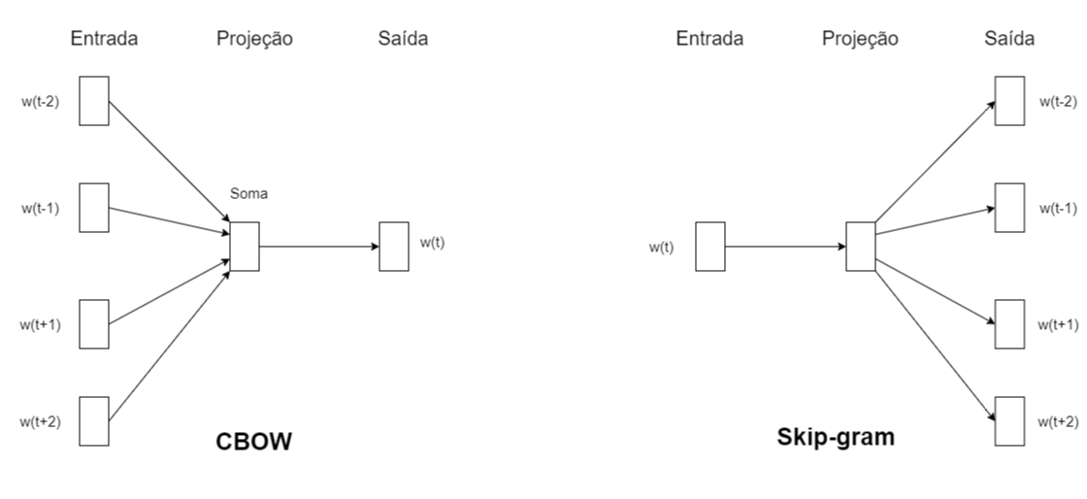
Um estudo comparativo entre bag-of-words e word embedding na classificação de textos
Word2vec
Notes:
No modelo CBOW a entrada é um contexto e a saída uma palavra omitida, para isso se combina as palavras que estão em volta para prever a palavra do meio. Já o modelo skip-gram é o contrário do CBOW. Nele uma palavra é a entrada e o algoritmo tenta prever as palavras do contexto como saída.

Slide 9
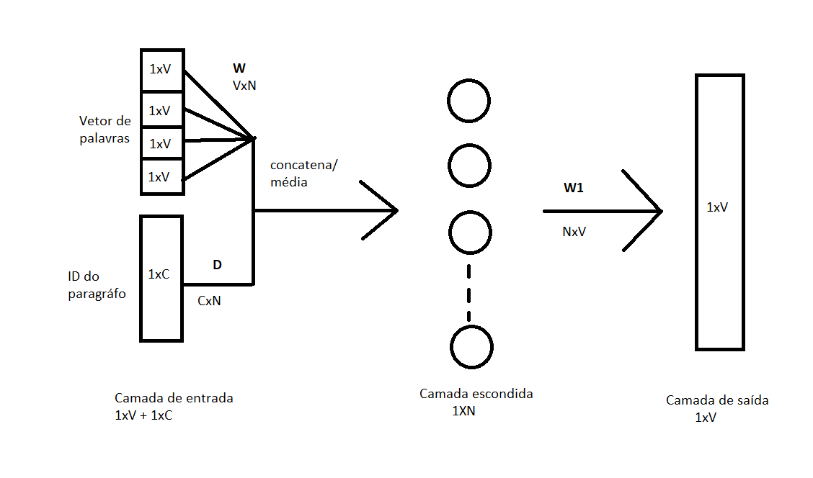
Um estudo comparativo entre bag-of-words e word embedding na classificação de textos
Doc2vec
O conceito do Doc2vec é parecido com o modelo do Word2vec. A diferença é que o doc2vec utiliza o Word2vec e adiciona mais um vetor (ID do parágrafo) à entrada.
Notes:
O doc2vec é um modelo parecido com o word2vec. A diferença entre eles é que o doc2vec utiliza o word2vec e adiciona mais um vetor à entrada. Aqui está uma representação baseado no CBOW para ficar mais fácil de visualizar.

Slide 10
Um estudo comparativo entre bag-of-words e word embedding na classificação de textos
Aprendizado de máquina
O Aprendizado de Máquina (AM) objetiva o desenvolvimento de técnicas computacionais sobre o aprendizado bem como a construção de sistemas capazes de adquirir conhecimento de forma automática.
Dentro do AM existem técnicas que podem ser divididas em aprendizado supervisionado e não-supervisionado.
Os algoritmos supervisionados utilizados foram:
k-Nearest Neighbors (k-vizinhos mais próximos)
Naive Bayes
Support-vector machine (Máquina de suporte vetorial)
Decision Tree (Árvore de decisão)
Multilayer Perceptron
Notes:
Outra área de inteligência artificial usado nesse estudo foi o Aprendizado de máquina. Ele objetiva o desenvolvimento de técnicas computacionais sobre o aprendizado bem como a construção de sistemas capazes de adquirir conhecimento de forma automática. Dentro do aprendizado de maquina existem técnicas que podem ser divididas em aprendizado supervisionado e não-supervisionado.
Os algoritmos supervisionados utilizados foram:
K-nearest neighbors
Naive bayes
Support-vector machine
Decision tree
Multilayer perceptron

Slide 11
Um estudo comparativo entre bag-of-words e word embedding na classificação de textos
Materiais e métodos
Para realizar a classificação de textos, todos os algoritmos foram e scripts foram feitos na linguagem de programação Python, junto com as bibliotecas: NLTK, Scikit-learn, Gensim, Pandas, Matplotlib e Numpy.
Os datasets utilizados foram: Brown e Reuters
As medidas de validação: acurácia, precision, recall, f1-score
Notes:
Para realizar a classificação de textos foi utilizado a linguagem de programação python, junto com as bibliotecas NLTK, Scikit-learn, Gensim, Pandas, Matplotlib e numpy. Os datasets utilizados foram o Brown e o Reuters. E as medidas de validação utilizadas foram acurácia, precision, recall e f1-score.

Slide 12
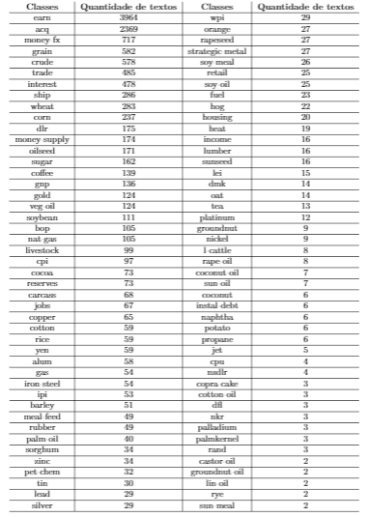
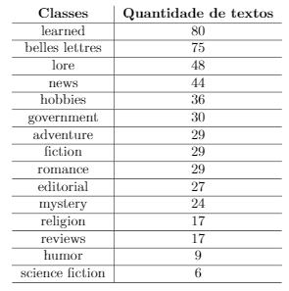
Um estudo comparativo entre bag-of-words e word embedding na classificação de textos
Reuters
Materiais e métodos
Brown
Notes:
Estas duas tabelas mostram as classes e a quantidade de textos que cada classe possui dentro de seu respectivo dataset.

Slide 13
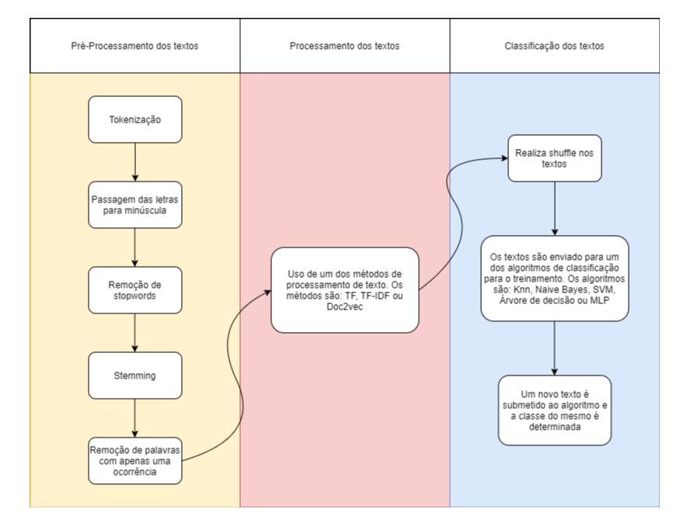
Um estudo comparativo entre bag-of-words e word embedding na classificação de textos
Materiais e métodos
Notes:
Agora que foi introduzido a teoria vou dar uma breve explicação de como funciona o meu algoritmo. Primeiro pego os textos e faço um pré-processamento, após envio para os métodos TF, TF-IDF e Doc2vec para realizar a transformação das palavras em vetores de números. Por fim eu pego esses vetores e envio para os algoritmos de aprendizado de maquina.

Slide 14
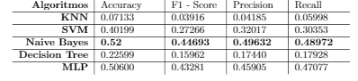
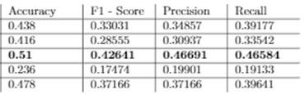
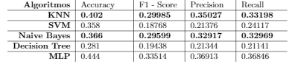
Um estudo comparativo entre bag-of-words e word embedding na classificação de textos
Resultados
Resultados do dataset Brown utilizando os métodos TF e TF-IDF:
Resultados do dataset Brown utilizando o método Doc2vec:
Notes:
Esses são os resultados obtidos no dataset Brown

Slide 15
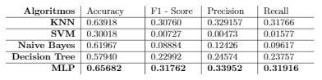
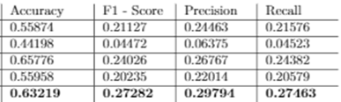
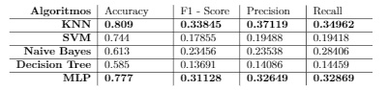
Um estudo comparativo entre bag-of-words e word embedding na classificação de textos
Resultados
Resultados do dataset Reuters utilizando os métodos TF e TF-IDF:
Resultados do dataset Reuters utilizando o método Doc2vec:
Notes:
Esses são os resultados obtidos no dataset reuters

Slide 16
Um estudo comparativo entre bag-of-words e word embedding na classificação de textos
Resultados
No dataset Brown, o algoritmo Naive Bayes obteve os melhores resultados considerando todas as features. O melhor resultado geral, foi obtido pelo descritor TF e classificador Naive Bayes, com acurácia de 0,52 e f1-score de 0,44.
Esse dataset possuía 15 classes desbalanceadas.
No dataset Reuters, o método Doc2vec trouxe um pequeno ganho de acurácia, no geral o método MLP obteve os melhores resultados. O KNN se destacou com o Word2vec.
O melhor resultado geral, foi obtido pelo descritor Word2vec e classificador KNN, com acurácia de 0,80 e f1-score de 0,33.
Esse dataset era mais desafiante pois possuía uma quantidade maior de classes desbalanceadas (45).
Notes:
No dataset Brown o algoritmo Naive Bayes obteve os melhores resultados. O melhor resultado geral, foi obtido pelo descritor TF e classificador Naive Bayes com acurácia de 0.52 e f1-score de 0.44. O dataset possui 15 classes desbalanceadas.
Já no dataset Reuters o método doc2vec trouxe um pequeno ganho de acurácia. No geral o método MLP obteve os melhores resultados.
O KNN se destacou com o word2vec. Através dele foi obtido acurácia de 0.8 e f1-score de 0.33.
Esse segundo dataset era o mais desafiante pois possuía uma quantidade maior de classes desbalanceadas.

Slide 17
Um estudo comparativo entre bag-of-words e word embedding na classificação de textos
Referências
Russel, S.; Norvig, P. Inteligência Artificial. Tradução de Regina Célia Simille de Macedo. 3a ed. Rio de Janeiro: Elsevier, 2013.
Mitchell, T. M. Machine Learning: Portland: Book News, 1997.
Tomas Mikolov, Quoc V. Le, and Ilya Sutskever. Exploiting similarities among languages for machine translation arXiv preprint arXiv:1309.4168, 2013
Notes:
Estas foram as referencias utilizadas

Slide 18


Agradecimentos
Obrigado pela atenção!
Notes:
Agradeço a UNIFESP pela oportunidade de poder fazer uma iniciação cientifica e a CNPq pela bolsa que me foi proporcionada.

Slide 19
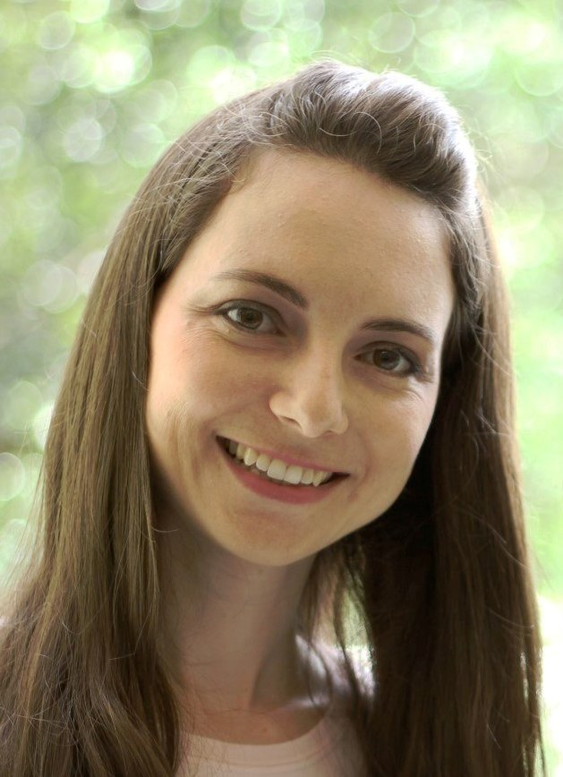

Dúvidas
c.gabriel.vieira@hotmail.com
lberton@unifesp.br
Notes:
Se tiver quaisquer dúvidas sobre o trabalho podem entrar em contato comigo ou minha orientadora por email.

